Slide 1
IV Međunarodna konferencija
„BEZBJEDNOST SAOBRAĆAJA U LOKALNOJ ZAJEDNICI“
IV International conference
„ROAD SAFETY IN LOCAL COMMUNITIES“
UPOZNAVANJE MLADIH VOZAČA SA UTICAJEM ALKOHOLA I NARKOTIKA TOKOM VOŽNJE U OPŠTINI KOVAČICA
Introducing young drivers with the influence of alcohol and drugs on drivers in the municipality Kovacica
Boris Janev str. ing. saob.
Snežana Milić
Dragan Živić str. ing. saob.
29.- 30. oktobar 2015. godine, Banja Luka

Slide 2
SADRŽAJ RADA
Metod
Ključni rezultati
Diskusija
Zaključna razmatranja

Slide 3
METOD
Saobraćajne nezgode predstavljaju vodeći uzrok smrtnosti mladih ljudi
Saobraćajne nezgode pod okolnostima alkohola i narkotika najviše izazivaju mladi vozači
Projekat bezbednosti saobraćaja je sproveden u OP Kovačica u Gimnaziji
Cilj projekta: upoznavanje mladih vozača sa uticajem alkohola i narkotika na vozače

Slide 4
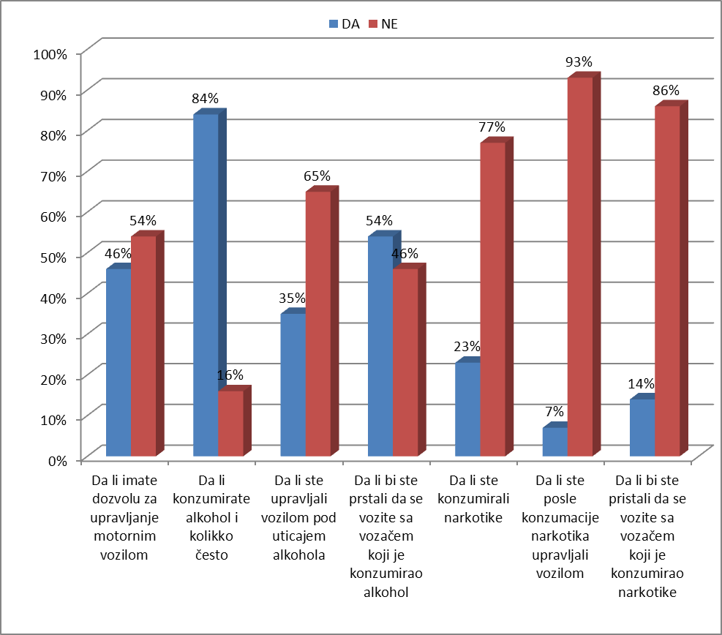
KLJUČNI REZULTATI
Rezultati anonimne ankete koja je rađenja pre predavanja o bezbednosti saobraćaja sa akcentom na alkohol i narkotike u Gimnaziji „Mihajlo Pupin“ u Kovačici

Slide 5
DISKUSIJA
46% poseduje vozačku dozvolu, a čak 35% je upravljalo vozilom pod uticajem alkohola
54% bi pristalo da se vozi sa vozačem koji je predhodno konzumirao alkohol
7% od 23% je upravljalo vozilom pod dejstvom narkotika
14% bi pristalo da se vozi sa vozačem koji je predhodno konzumirao narkotike

Slide 6
ZAKLJUČNA RAZMATRANJA
Na osnovu analize data je realna slika problema mladih u saobraćaju
Veliki broj mladih vozača koji poseduju vozačku dozvolu manje od godinu dana su već upravljali vozilom pod dejstvom alkohola i narkotika
Stanje bezbednosti mladih u saobraćaju se može popraviti uz pomoć stalnih kampanja (predavanja, bilborda, reklama) stalno podsećanje.

Slide 7
IV Međunarodna konferencija
„BEZBJEDNOST SAOBRAĆAJA U LOKALNOJ ZAJEDNICI“
IV International conference
„ROAD SAFETY IN LOCAL COMMUNITIES“
HVALA NA PAŽNJI!
29.- 30. oktobar 2015. godine, Banja Luka

